Slide 1
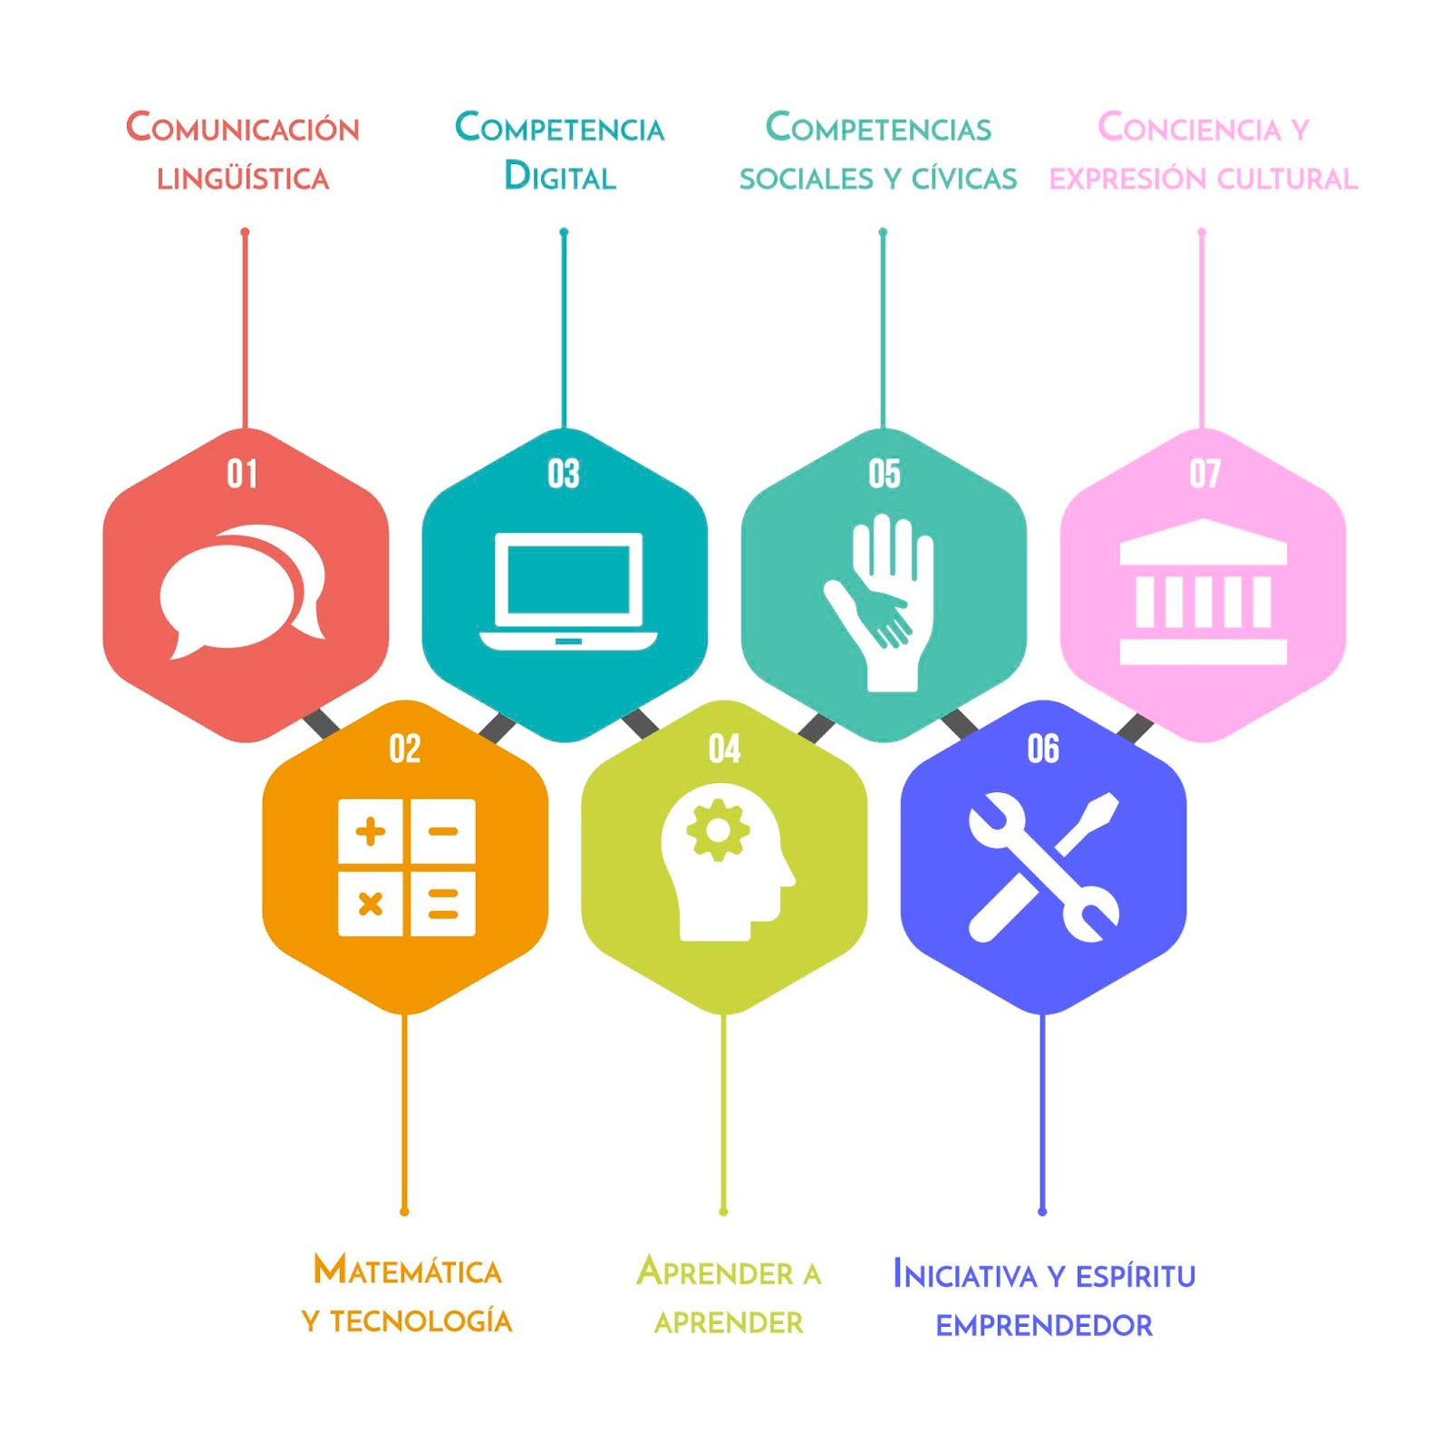
SCRUMPROJECT
AULAS ÁGILES / APRENDIZAJE POR PROYECTOS / FOMENTA EL TRABAJO COOPERATIVO

Slide 2
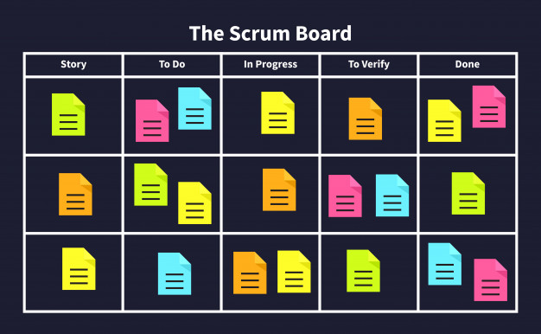
¿QUÉ ES SCRUM?
SCRUM es una herramienta metodológica que proviene del ámbito empresarial, y cuyo objetivo es agilizar los procesos de producción de proyectos y tener seguimiento y trazabilidad de todas las partes o fases que los componen. Además, es una metodología que a nivel educativo podemos emplearla de forma transversal en cualquier área del currículo.
Ver video (2 min): https://www.youtube.com/watch?v=imOCYM4TIbk

Slide 3
APORTE DE VALOR EN EL AULA Metodologías activas / Aprendizaje Basado en Proyectos
¿Es complejo seguir la evolución de las tareas de los alumnos a lo largo de un proyecto?
¿Es misión imposible cumplir con los timing marcados en los hitos semanales?
¿Cuántas veces se quedan contenidos sin explicar o se abordan demasiado rápido?
¿ Solucionamos problemas ("cuellos de botella") en el momento o esperamos al final del proyecto?
SCRUM es una herramienta metodológica que nos soluciona las cuestiones anteriores:
A) Nos muestra una visión diaria de la evolución de tareas de cada alumno y del grupo.
B) Establecemos las tareas en función del tiempo estimado para su desempeño.
C) Si hay un problema de tiempos (retraso) o falta de recursos para una tarea concreta podemos actuar de inmediato sobre el "cuello de botella" que condiciona el proceso global.
D) Priorizamos los contenidos para ir ejecutandolos de forma jerárquica, de tal manera que siempre los contenidos principales están bien representados en el tiempo.

Slide 4
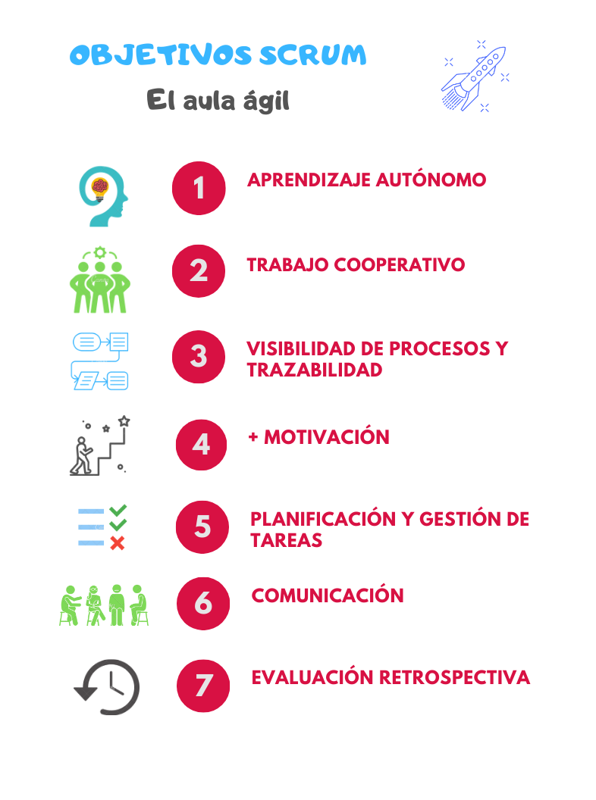
OBJETIVOS SCRUM
Reproducir Audio
Reproducir Audio
Reproducir Audio
Reproducir Audio
Reproducir Audio
Reproducir Audio
Reproducir Audio
Infografia elaborada con Canva

Slide 5
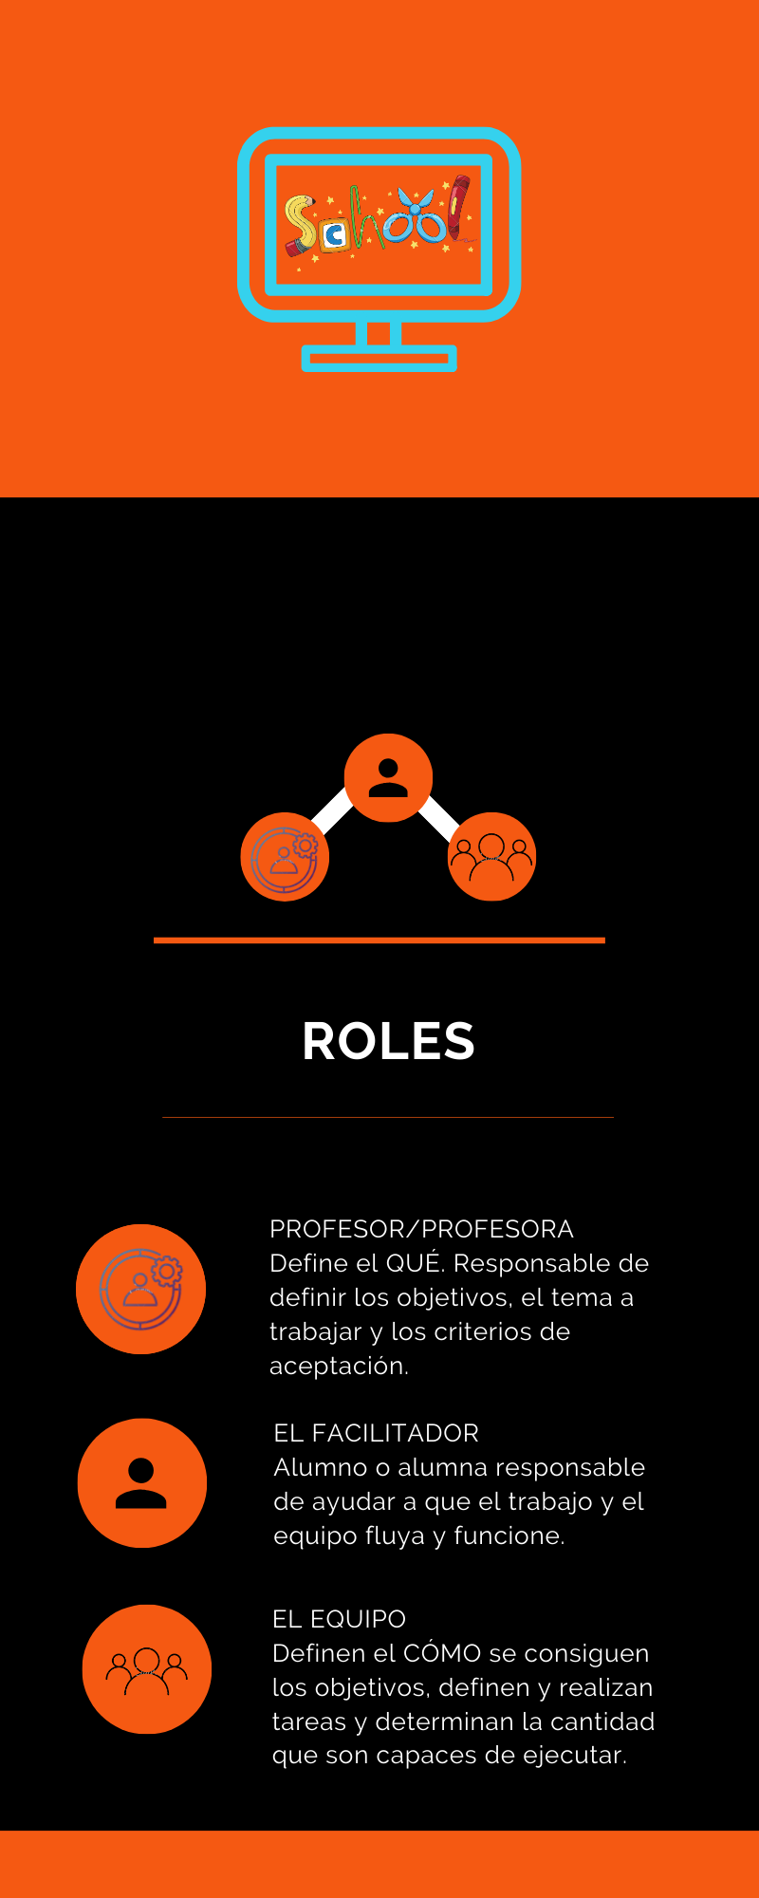
ROLES ¿Quién es Quién en el aula con la metodología SCRUM?
Audio explicativo profesor/a
Audio explicativo facilitador
Audio explicativo equipo
Infografía elaborada con Canva

Slide 6
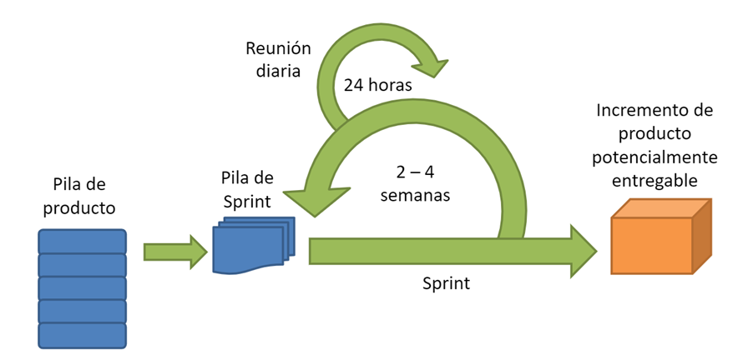
EL PROCESO SCRUM Características básicas e hitos principales
Infografía elaborada con Canva

Slide 7
Proceso scrum
# SCRUM es una herramienta para optimizar proyectos desde la gestión de tareas hasta el tiempo empleado.
Aprende el método step by step
STEP 1. INICIO PROYECTO
1. EXPLICAR EL PROYECTO
Explicación del tema / proyecto
Elaboración de documento de contenidos principales y secundarios
Establecer Grupos de Trabajo en función de aptitudes y actitudes
HITO 1
Estructurar globalmente el proyecto
STEP 2. ¿CÓMO TRABAJAR?
2. CICLOS DEL PROYECTO
El tiempo total del proyecto varia entre 2 y 8 semanas (según tema)
Reunión de Inicio (lunes) para distribuir Historias / Tareas
Comienzo del proyecto en tablero scrum físico y digital (Excel).
El sprint semanal:
Cada día hay una reunión de 5 min. (Daily) para planificar el día y resumir éxitos y problemas del día anterior.
Reunión viernes fin de semana y retrospectiva.
El lunes siguiente (2º semana) reunión para definir sprint semanal y así sucesivamente.
HITO 2
Tablero SCRUM activo y fluido

Slide 8
Proceso scrum
Aprende el método step by step
STEP 3. ENTREGA FINAL
3. EVALUAR PROYECTO
Entrega de los documentos finales.
Ver si se han cumplido los objetivos principales del proyecto.
Evaluación de cada alumno en particular y del colectivo.
Encuesta de feedback rellenada por los alumnos.
HITO 3
Retrospectiva y mejora futura
ALGUNOS CONSEJOS BÁSICOS PARA EL ÉXITO DEL PROYECTO EN SCRUM
Como profesor tu rol es garantizar el buen funcionamiento, pero en la medida de lo posible deja que los alumnos se auto-gestionen y que busquen soluciones por sí mismos.
Con el alumno/facilitador debes obligar que se cumplan las reuniones diarias (Daily) y semanales (lunes de inicio de sprint y viernes de final de sprint)
El Tablero físico del aula con los postit siempre debe estar actualizado para hacer visible los procesos con sus éxitos y problemas (“cuellos de botella”).
El incumplimiento de tareas en tiempo no debe generar frustración en el alumno sino fomentar la toma de decisiones con el objetivo de centrarnos en la solución y no en el problema, de esta forma generamos autoestima.

Slide 9
EL TABLERO SCRUM Qué representa cada columna y los post it
HISTORIAS | TAREAS | EN CURSO | POR VALIDAR | HECHAS
Temas globales a trabajar | Desglose en tareas de cada tema y asignación a cada alumno | Inicio de tareas | Revisión y validación para pasar a tareas siguientes | Tareas finalizadas sobre las que no se vuelven
Casilla Stop
Infografía elaborada con Canva

Slide 10
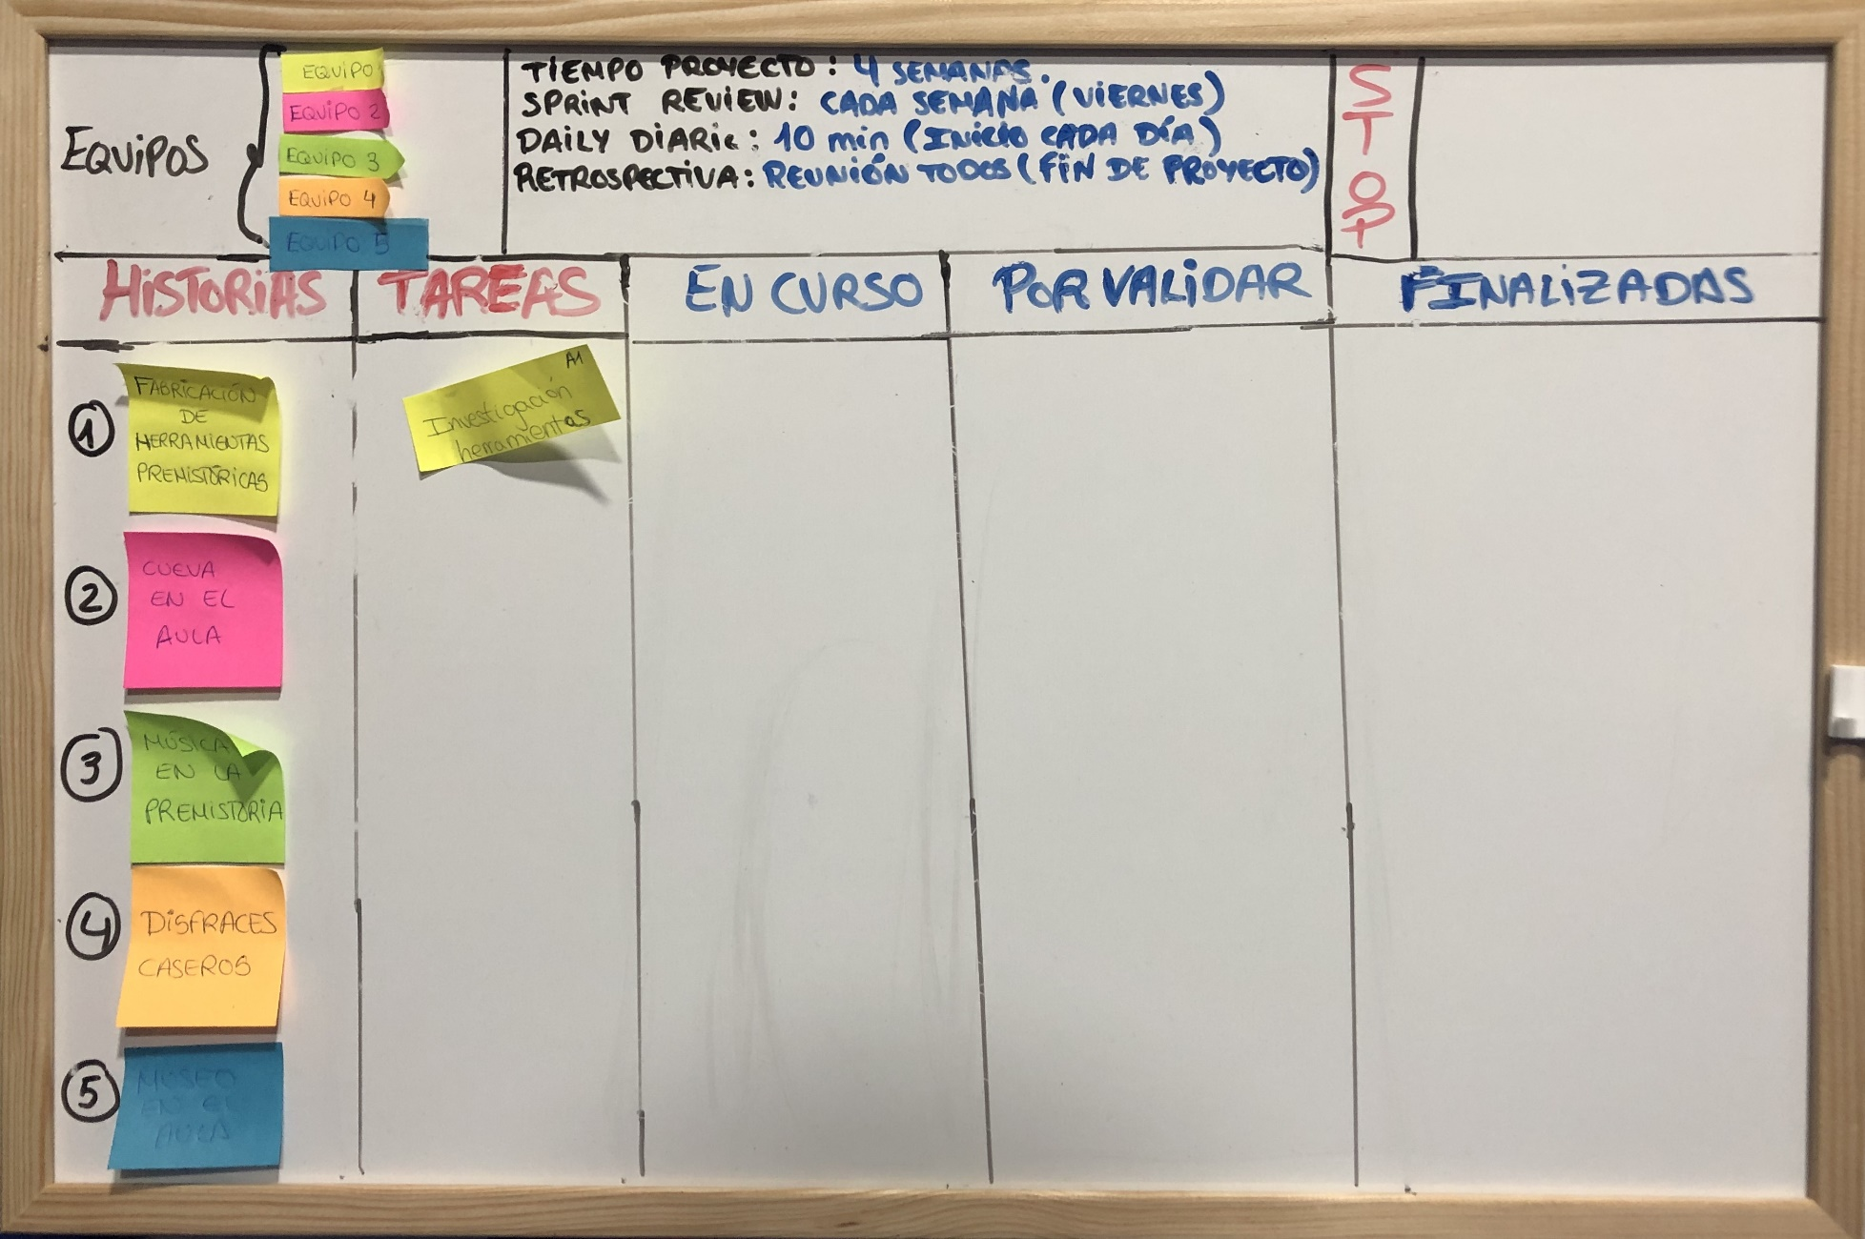
EL TABLERO SCRUM / Qué representa cada columna y los post it
Tarea 1
Tarea 1
Haz click 2 veces en modo presentación para activar audio y animación
Infografía elaborada con Canva

Slide 11
ELEMENTO CLAVE: POST-IT Qué información contiene
Historia / tema al que pertenece
EL AULA PREHISTÓRICA / ARTE
Diseño de dibujos de animales prehistóricos para el mural general del aula
Descripción tarea
(concisa)
Tiempo estimado para realización
de la tarea
Ejemplo: 30 min
Alumnos que desempeñan esa tarea (numerados o con nombre)

Slide 12
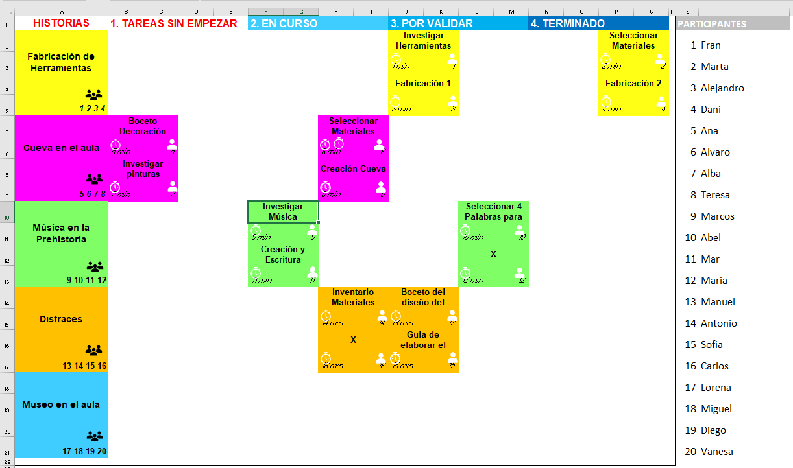
TABLERO DESCARGABLE RECURSO DIGITAL
Plantilla Excel para trabajar cualquier proyecto en Scrum:
BY ANA RUBIO GIL
https://drive.google.com/open?id=1c0j8btoVbcv5pZy3VQNQtXPpoI9rdK-O

Slide 13
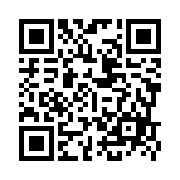
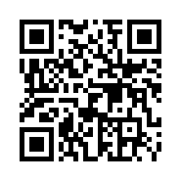
ENCUESTA DE UTILIDAD DE SCRUM EN EL AULA (para alumnos)
https://forms.gle/aMarHPm1GYrgMhiT9
Diseñada con la herramienta Google Forms
ENCUESTA DE UTILIDAD DE SCRUM EN EL AULA (para profesores)
https://forms.gle/1xmoXeVpaRnYfMi68
Diseñada con la herramienta Google Forms

Slide 14
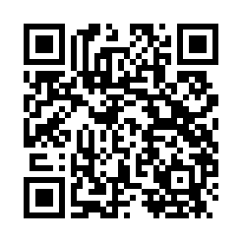
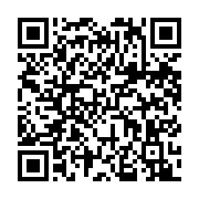
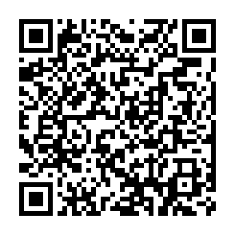
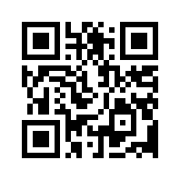
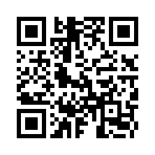
CONTENIDOS MULTIMEDIA SCRUM EN EL AULA
https://www.youtube.com/watch?v=lHaMwxE9k7M
HERRAMIENTA DIGITAL PARA SCRUM
https://proyectosagiles.org/2018/01/23/guia-metodologia-agil-en-clase/
https://trello.com/es
https://www.educaciontrespuntocero.com/noticias/scrum-fomentar-trabajo-cooperativo/90780.html
https://eduscrum.nl/es/links

